Slide 1




José Luis
CEREZO ROSA

Slide 2
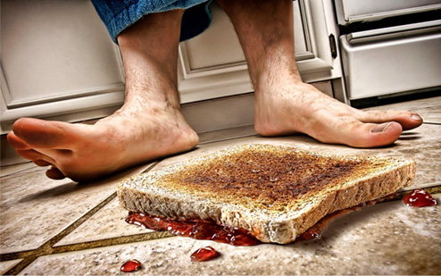

Slide 3

Las Leyes de Murphy son dichos populares comúnmente utilizados cuando algo no sale de la mejor manera. Un ejemplo típico es que si te cambias a fila del lado, la que acabas de dejar avanzará más rápido. En resumen, lo que quiere decir es que si algo tiene la posibilidad de salir mal, saldrá mal. Este tema genera ciertos desacuerdos, obviamente porque para muchos es considerado como una muestra total de pesimismo, ya que habla de lo negativo que podemos encontrar diariamente, desde las cosas más simples y rutinarias de nuestra vida, hasta las decisiones más importantes. Su creador es Edward A. Murphy Jr. Hay muchísimas variaciones de esta ley (lean el resto del PPS. si les gusta la lectura), pero como ejemplo les pongo esto:

Slide 4

LO QUE BUSCAS
SIEMPRE ESTA
EN EL FONDO

Slide 5
“Cualquier herramienta que caiga irá a parar al rincón más inaccesible”.
“Nadie te mirara hasta que cometas un error”.
“Todo lleva más tiempo del que usted piensa”.

Slide 6

NO IMPORTA
POR CUAL EMPIECES,
SIEMPRE ES LA ULTIMA

Slide 7
“El currículo ideal llegará un día después de que la plaza haya sido ocupada”.
“El modo más rápido de encontrar algo es comprar otro igual”.
“Es más fácil conseguir perdón que conseguir permiso”.

Slide 8
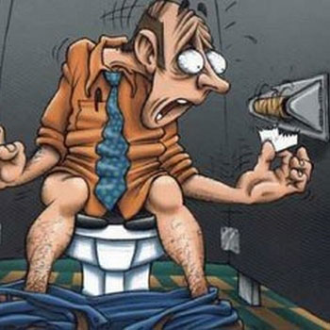

Slide 9
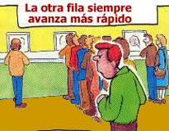

Slide 10

“Es inútil hacer cualquier cosa a prueba de tontos, porque los tontos son muy ingeniosos”.

Slide 11
“Siempre encuentras las cosas en el último rincón donde las buscas”.
“Si tu proyecto no funciona, repásate la parte que te parecía que no era importante”.
“Todo profesor da por sentado que tu no tienes otra cosa que hacer que estudiar su asignatura”.

Slide 12


Slide 13

Si una cosa no puede salir mal, acabará saliendo mal de todas formas.
.

Slide 14
“Cualquier herramienta que caiga irá a parar al rincón más inaccesible”.
“Nadie te mirara hasta que cometas un error”.
“Todo lleva más tiempo del que usted piensa”.

Slide 15


Slide 16
“Oro en manos de pobre, parece cobre”.
“No confíes en el despertador, en el mejor momento te perturbará”.
“Cuando se habla de la muerte todos nos ponemos serios, salvo en los velorios”.

Slide 17


Slide 18


Slide 19
Todos los caminos tienen más tramos cuesta arriba que cuesta abajo.
La confusión gobierna en todos los ámbitos.
Los amigos van y vienen. Los enemigos se acumulan.

Slide 20

Una conclusión nace cuando ya no se te ocurre nada.

Slide 21
Si en toda la empresa hay un sólo documento confidencial, alguien se lo dejará en la fotocopiadora.
Una avería en el aire acondicionado anuncia una sofocante ola de calor.
Casi todas las personas tienen la pareja que se merecen.

Slide 22
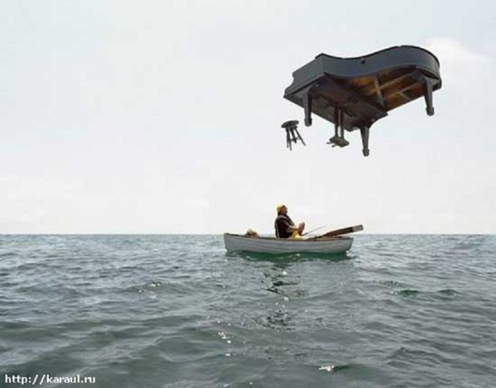
Si todo parece que sale bien, es evidente que se te ha pasado algo.

Slide 23
Si te gusta, tienen tu medida, te queda bien y lo pagas, se desteñirá cuando lo pongas en la lavadora.
Todo lo que comienza bien, acaba mal.
Todo lo que comienza mal, acaba peor.
Si crees que has sacado la carne del congelador, no lo has hecho. Si crees que te has dejado la plancha enchufada, la has dejado.

Slide 24


Slide 25
Si algún día consigues fotografiar a tu ídolo, la cámara lo captará escupiendo, hurgándose la nariz o rascándose los huevos (con perdón).
Si tocas una cosa el tiempo suficiente, la romperás.

Slide 26


Slide 27

Nunca sale nada como habías planeado

Slide 28
Nunca tendrás el gusto que tiene el vecino haciendo regalos a su mujer.
Ante cualquier situación, compórtate como si fuera normal.
No hay ninguna combinación de catástrofes que resulte más cara que prevenirlas todas.
El autobús llega cuando ya has andado tanto que no tiene sentido tomarlo.

Slide 29


Slide 30
El progreso aporta nuevos problemas.
La grasa se expande y llena cualquier modelo que te pongas.
Primero di no; luego negocia.
Si encuentras la avería, no tendrás ninguna herramienta que te sirva.

Slide 31


Slide 32

Si no les
convences,
confúndelos.

Slide 33

Un Abrazo
Que tengas un
buen día!
José Luis

Slide 34



Accede a la sección que desees desde aquí:
Propia Creación
De la Red
Dedicatorias | Fechas Especiales | Graciosos
Historia y Arte | Lugares | Musicales
Naturaleza y Ciencias | Política | Reflexión
Religiosos | Románticos | Salud
Dedicatorias | Fechas Especiales | Graciosos
Historia y Arte | Lugares | Musicales
Naturaleza y Ciencias | Política | Reflexión
Religiosos | Románticos | Salud
Si deseas recibir pps periódicamente en tu correo electrónico subscríbete aquí:

